Slide 1


Klachtenbeheer in Digipage 18-06-25

Slide 2
Inhoudsopgave
Verbeterplannen / Klachten – DigiPACE
Toegang tot de klachten
Proces / Afsluiting – Klacht & Taken
Notes:
You don't speak about RFi, RFp but not sure we are using those types of RFx

Slide 3
Verbeterplannen / Klachten
Arcelor Mittal digiPACE online tool Kan nu gebruikt worden om klachten te behandelen.
Belangrijkste voordelen:
Onderhoud: Digitaal onderhoud van alle communicatie op één plek
Verantwoording: Toegewezen aan verantwoordelijke personen aan zowel AM- als leverancierszijde
Toegankelijkheid: Alle communicatie gebeurt in een tool, die altijd toegankelijk is
Meldingen: Geef directe meldingen via e-mail
Gemeenschappelijk platform: Leveranciers- en claimmanager gebruiken één platform
Beveiliging: Toegangsbeperkingen op basis van organisatie, categorie en profiel.

Slide 4
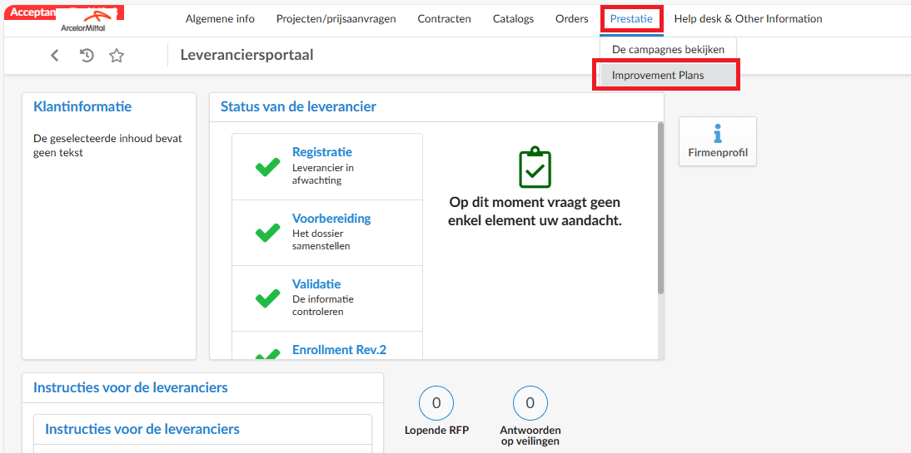
Toegang tot de klachten
Log in op digiPACE met gebruikers-ID en wachtwoord via de onderstaande link:
https://digipace-suppliers.arcelormittal.com/page.aspx/en/usr/login
Klik op "Prestatie", "Verbeteringsplannen/Improvement Plans" om toegang te krijgen tot de klachten

Slide 5
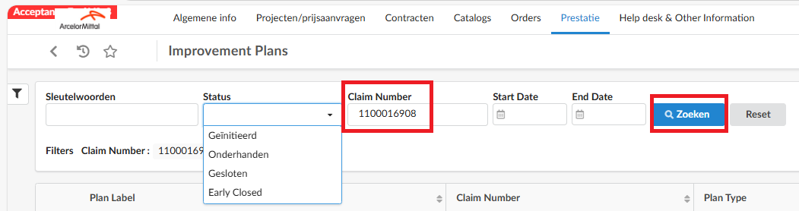
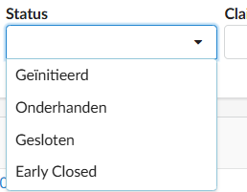
Toegang tot de klachten
Voer het klacht nummer in dat u per e-mail heeft ontvangen in het veld "Klacht nummer / Claim Number " in en Klik op de knop Zoeken
Kies de gewenste filterwaarden
Zoeken om weer te geven op basis van filtercriteria zoals oa. de status van de klacht

Slide 6
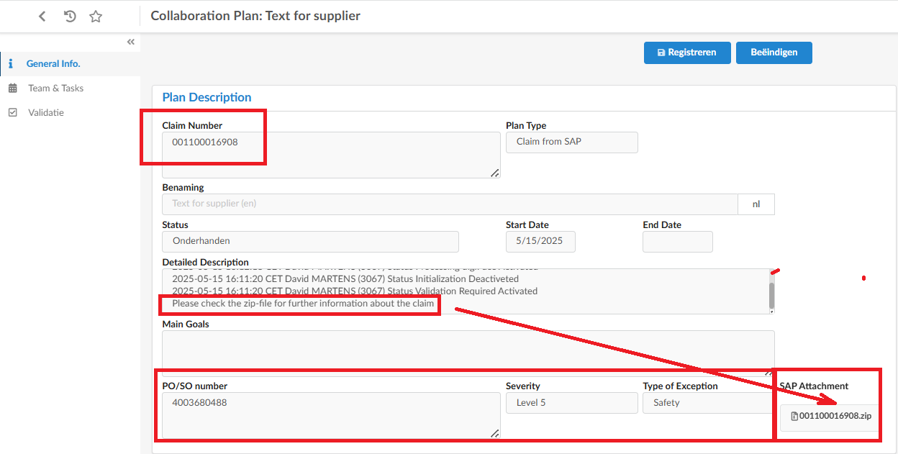
Toegang tot de klachten
Op de pagina Algemene info is de klacht informatie is beschikbaar:
  Nummer van de klacht
  Ernstgraad/Severity
  PO/SO number of PO/ SO nummer
  ( bestelnummer )
  Categorie van de klacht
  Status
Open het klachtenformulier in het zip-bestand in de SAP-bijlage ( heel belangrijk voor verdere gedetailleerde info over de klacht )
De Klachtstatus is "In behandeling" voor openstaande klachten
De Klachtstatus wordt verplaatst naar Gesloten of Voortijdig afgesloten wanneer alle taken zijn afgesloten en door de claimmanager zijn geaccepteerd om de klacht te sluiten.

Slide 7
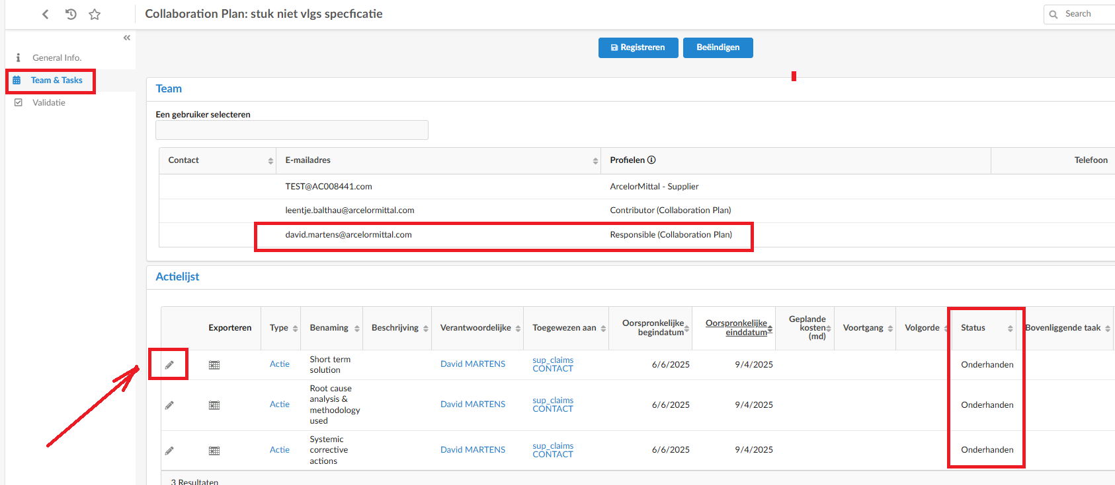
Proces / Afsluiting – Klacht & Taken
In "Team & Task/ Team en taken" onder Team worden de verantwoordelijke AM, claimmanager en de contactpersoon van de leverancier getoond
Claim Manager wordt weergegeven als Responsible (Collaboration Plan)
Contactpersoon leverancier als Arcelormittal-Supplier
De taken worden vermeld in de "Actielijst" die is toegewezen aan de Leverancier of de Claimmanager
Klik in de "Actielijst" op het potloodpictogram om de "Taak" te openen

Slide 8
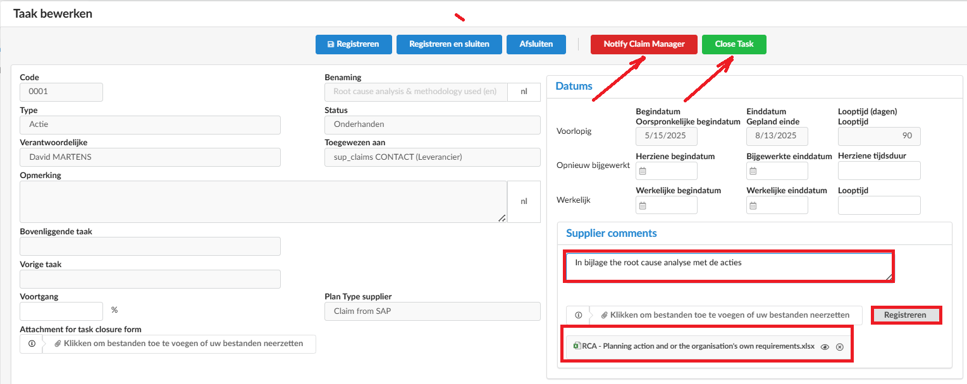
Proces / Afsluiting – Klacht & Taken
Voeg bij "Supplier Comments/ Leverancierscommentaar " informatie toe betreffende de uitgevoerde analyse , actie of status van de taak
Klik op de knop Taak sluiten wanneer de taak 100% is uitgevoerd zodat de claimmanager deze kan beoordelen en ermee instemt deze als "Gerealiseerd" te markeren
De taakstatus wordt gewijzigd in "Gesloten"
Zodra Claimbeheer accepteert om de taak te voltooien, verandert de status in Gereed

Slide 9
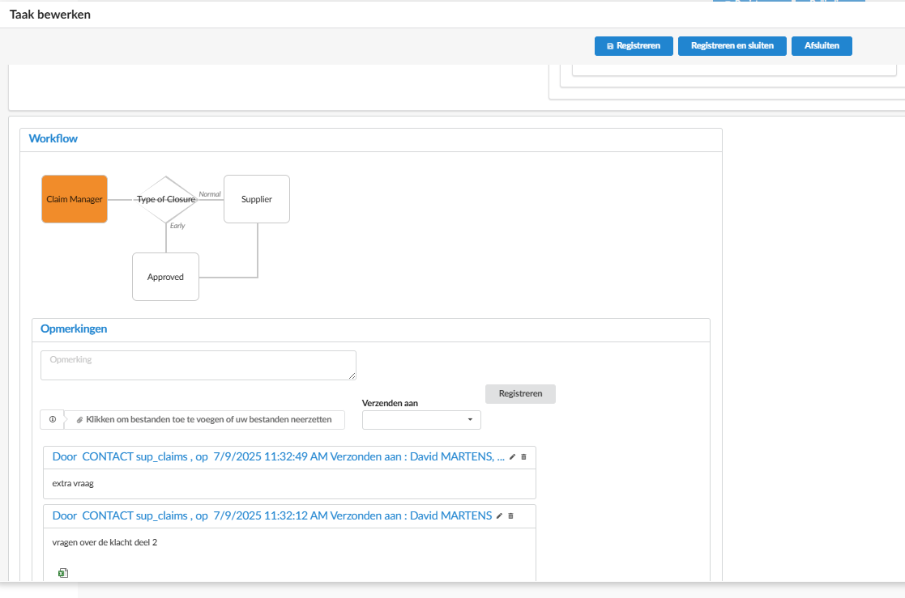
Proces / Afsluiting – Klacht & Taken
U kan zowel in een taak als op Klachtniveau bij het gedeelte Workflow bijlages en informatie/ vragen versturen naar de betrokkenen in de klacht
Voer "Opmerkingen" in , kies bij "verzenden aan" de nodige persoon of personen , voeg bijlages toe en klik op de knop "Registreren" om je opmerkingen / vragen te versturen.
Zo verstuur je een bericht naar oa. Claimmanager. (als u verduidelijkingen nodig heeft om verder te gaan)

Slide 10

Bedankt

